Slide 1

Xây dựng Ứng dụng gọi xe giao hàng
Sinh viên thực hiện: Hoàng Khắc Hiếu - Lớp CN-CNTT 1 K59
GV hướng dẫn: TS. Nguyễn Nhất Hải

Slide 2
Nội dung
Giới thiệu bài toán
Phân tích và thiết kế hệ thống
Giải pháp công nghệ
Triển khai ứng dụng
Kết luận

Slide 3
Giới thiệu bài toán

Slide 4
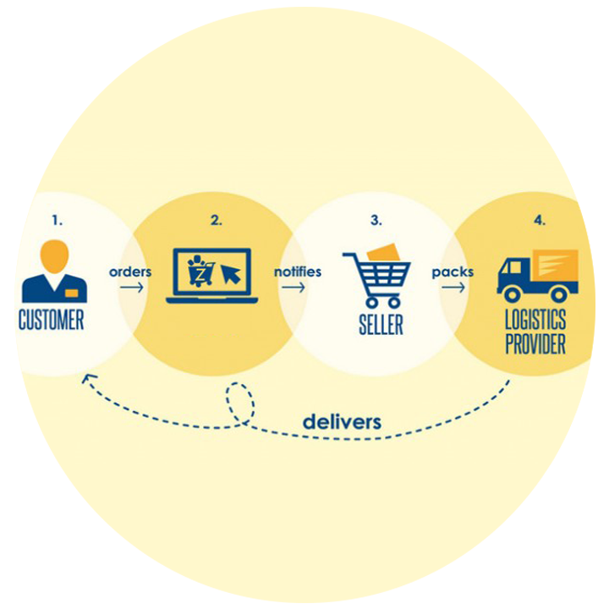
Hạ tầng giao thông còn yếu
Mật độ dân cư cao
Mất thời gian tìm kiếm
Khả năng tiếp cận yếu
Chi phí đầu tư phương tiện đắt đỏ

Slide 5
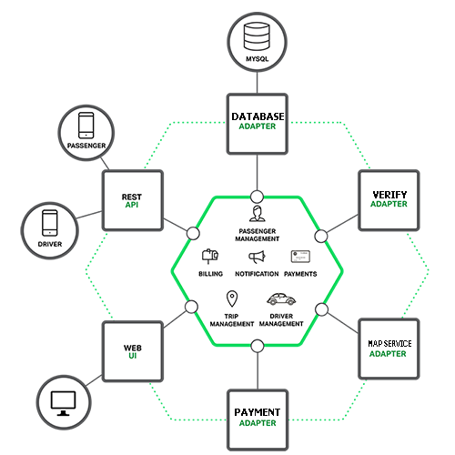
Yêu cầu đặt ra
Áp dụng công nghệ có khả năng xử lý trực tuyến, cơ sở dữ liệu tập trung.
Hoạt động trên thiết bị di động.
Giao diện thân thiện, dễ sử dụng. Hỗ trợ đa dạng loại hình dịch vụ, phương tiện cho khách hàng và tài xế.
Tối ưu hóa chi phí cho khách hàng và tài xế.
Đáp ứng yêu cầu về hiệu năng.
Đáp ứng khả năng mở rộng của hệ thống.
Đáp ứng tốt các yêu cầu nghiệp vụ về quản lý hệ thống.
Hệ thống linh hoạt, có khả năng tùy biến cao.

Slide 6
Phân tích và thiết kế hệ thống

Slide 7
Các tác nhân chính
Hệ thống chủ yếu chia thành 2 loại người dùng:
Khách hàng
Tài xế

Slide 8
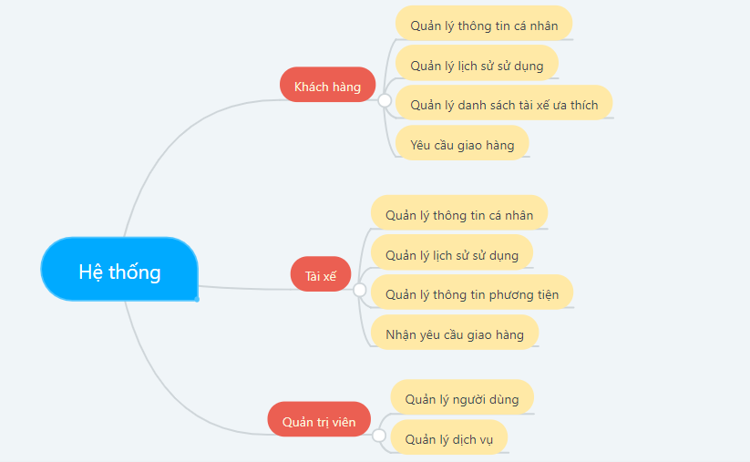
Các chức năng chính

Slide 9
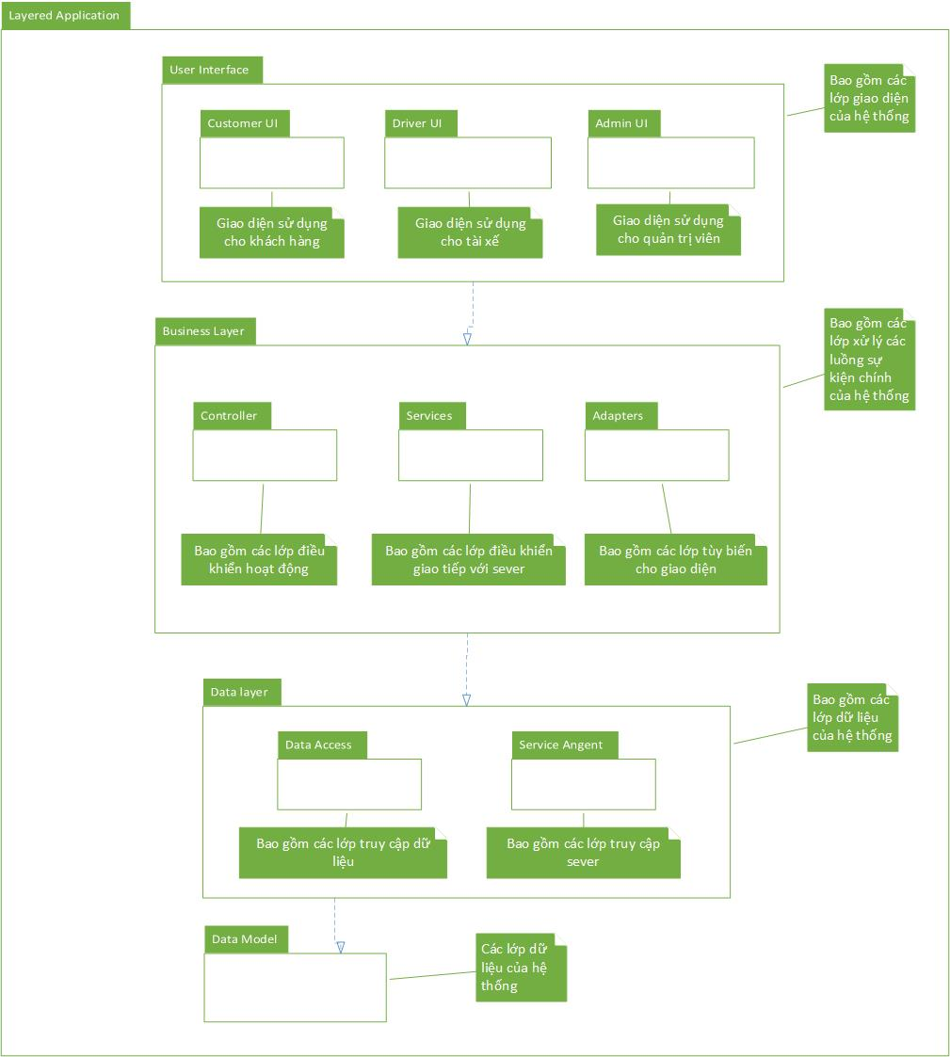
Thiết kế tổng quan của hệ thống

Slide 10
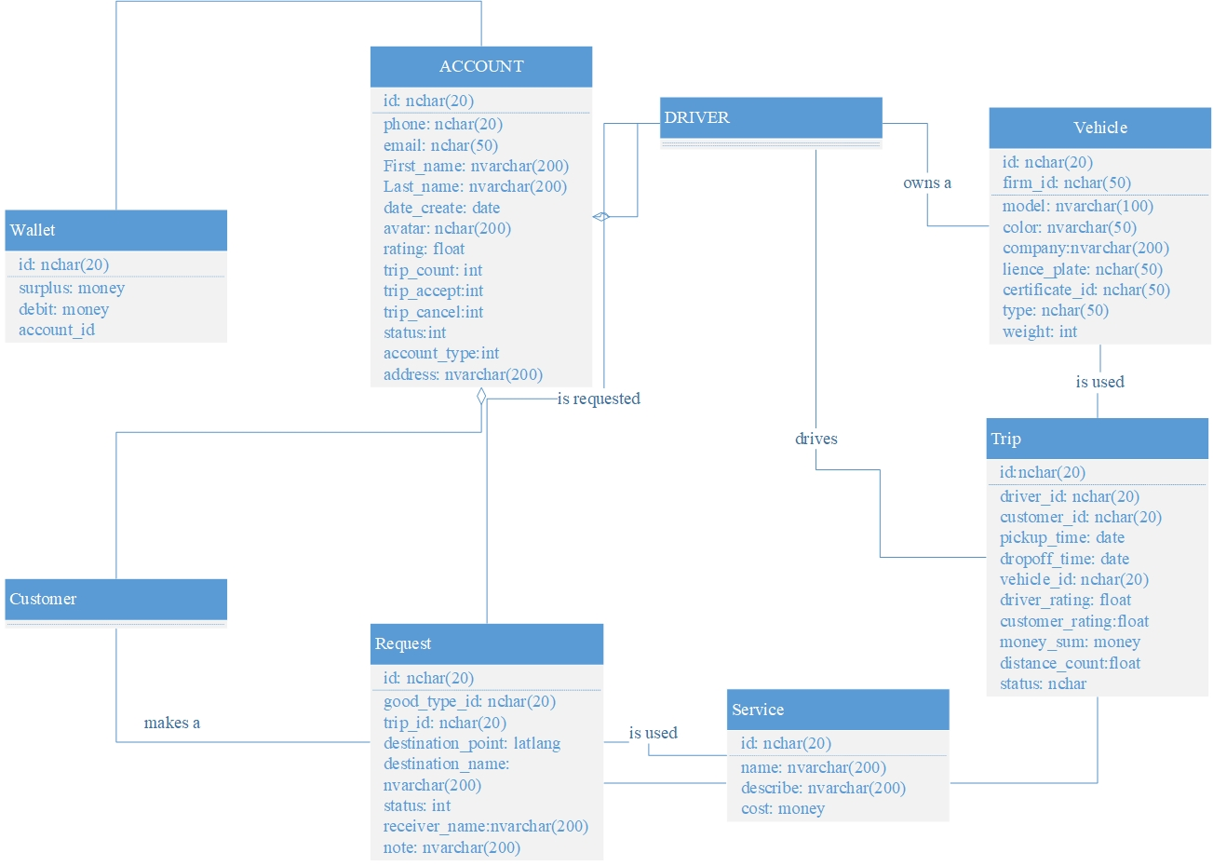
Biểu đồ lớp

Slide 11
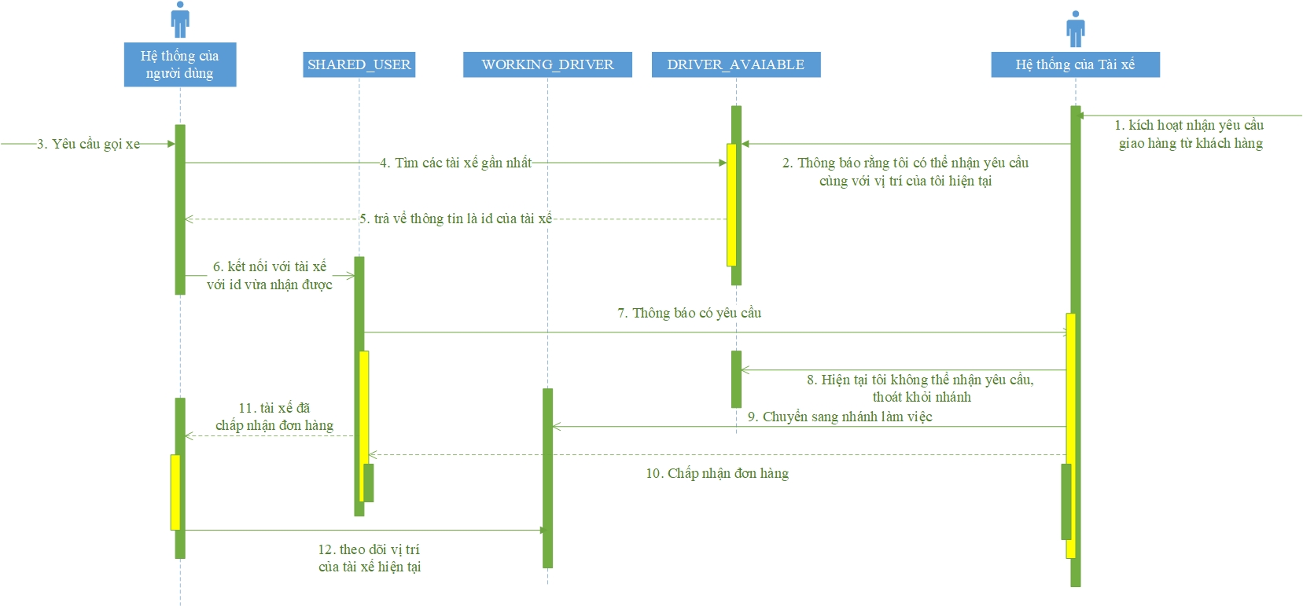
Luồng xử lý yêu cầu gọi xe của khách hàng
Yêu cầu gọi xe
Kết hợp
Chuyển hàng
Thanh toán và đánh giá

Slide 12
Giải pháp công nghệ

Slide 13

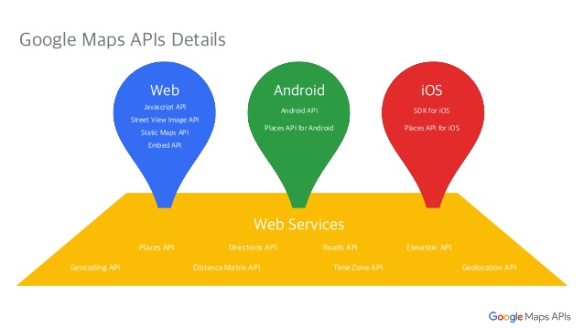
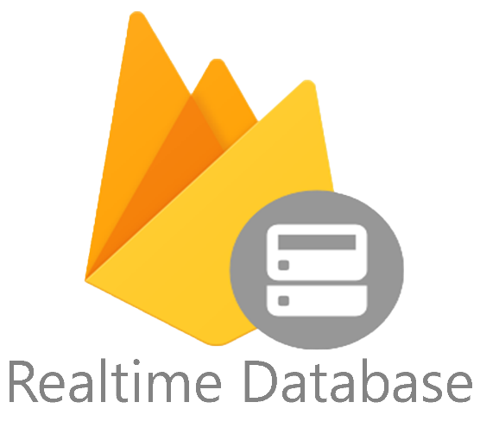

Các công nghệ chính

Slide 14
Giải pháp bản đồ với Google Maps API
Google Map là một dịch vụ ứng dụng và công nghệ bản đồ trực tuyến được cung cấp bởi Google.
Google Maps API cho phép các nhà phát triển tích hợp Google Maps vào các trang web, ứng dụng của họ
Google Maps API cung cấp rất nhiều các thư viện hỗ trợ mạnh mẽ cho nhà phát triển bao gồm các bộ SDK (như Place API, Android API, iOS SDK, Javascript API...) cùng với các Web Service API (như Directions API, Roads API...).

Slide 15


Giải pháp Back end với Firebase
Firebase Realtime Database là một Cloud hosted database hỗ trợ đa nền tảng: Android, IOS, Web, C++, Unity. Khi có một sự thay đổi dữ liệu nào thì có sự phản hồi ngay lập tức, hiển thị đồng bồ trên các tất cả các nền tảng và các thiết bị liên kết với nó.
Firebase Authencations là giải pháp giúp xây dựng các hệ thống xác thực an toàn một cách dễ dàng. Nó cung cấp khá nhiều giải pháp đầu cuối như: hỗ trợ tài khoản email, mật khẩu, xác thực số điện thoại, đăng nhập qua tài khoản Google, Twitter, Facebook và GitHub.
Firebase Storage là dịch vụ được xây dựng cho mục đích lưu trữ và quản lý các nội dung mà người dùng ứng dụng tạo ra như ảnh, videos hay dữ liệu dạng file.

Slide 16
Triển khai ứng dụng

Slide 17
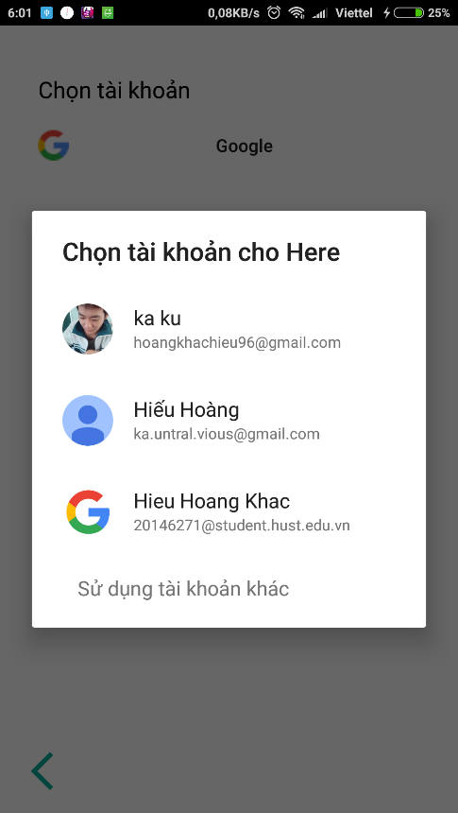
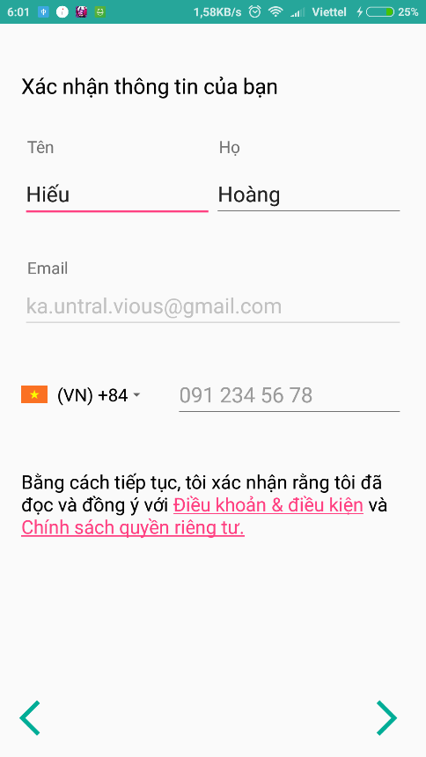
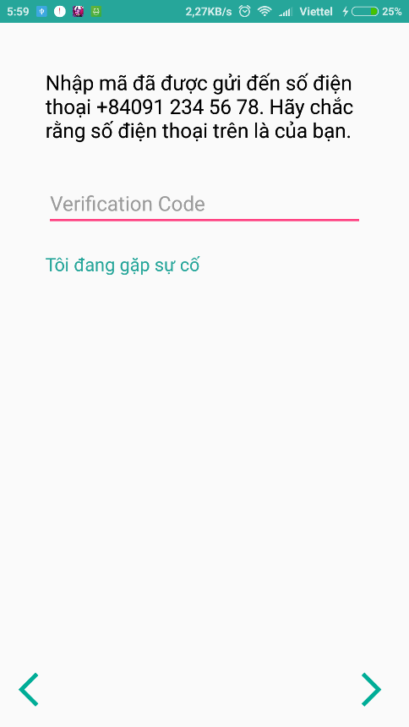
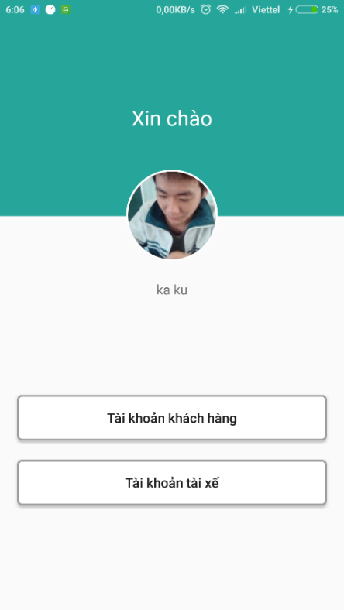
Đăng nhập – Đăng ký

Slide 18
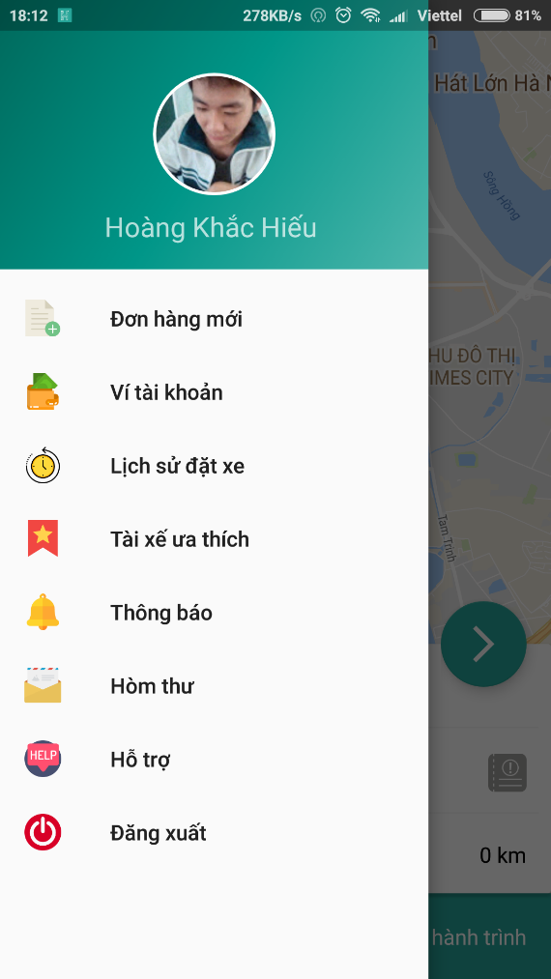
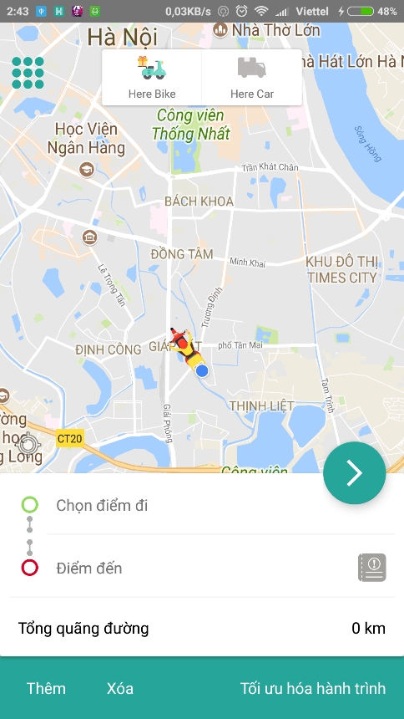
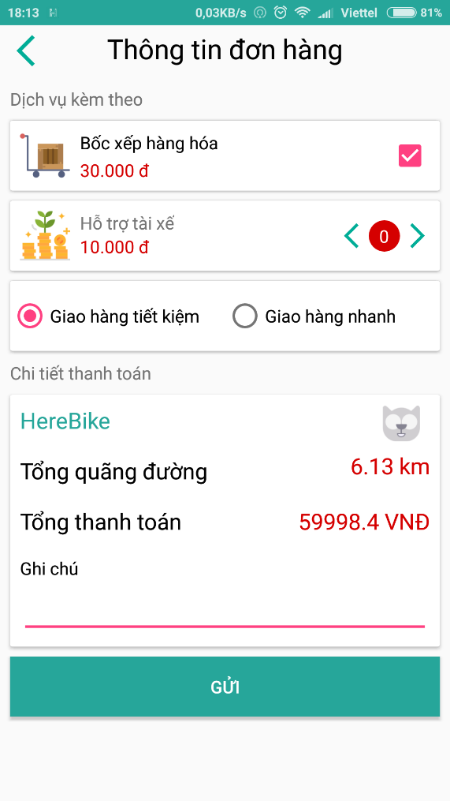
Giao diện sử dụng của khách hàng
Mở Menu chính
Lựa chọn loại phương tiện
Bản đồ
Tài xế xung quanh
Danh sách điểm dừng
Yêu cầu gọi xe
Thêm/ xóa điểm dừng
Tối ưu hóa lại đường đi

Slide 19
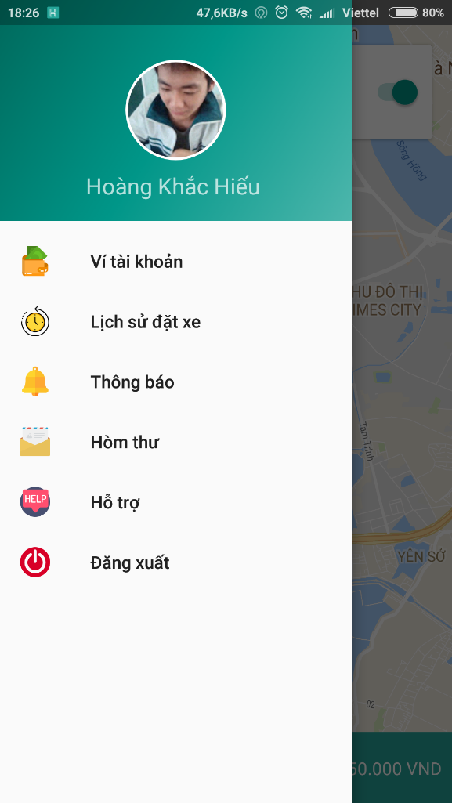
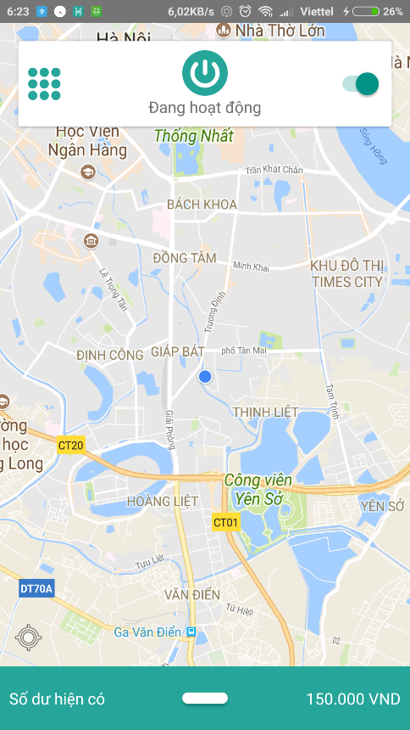
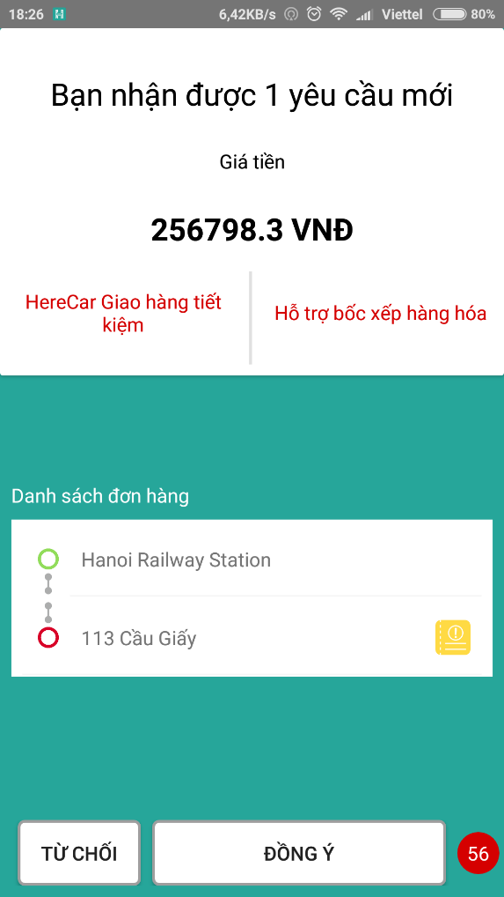
Giao diện sử dụng của tài xế
Trạng thái hoạt động hiện tại
Kích hoạt trạng thái hoạt động
Bản đồ hoạt động của tài xế
Vị trí hiện tại của tài xế
Thông tin ví tài khoản

Slide 20
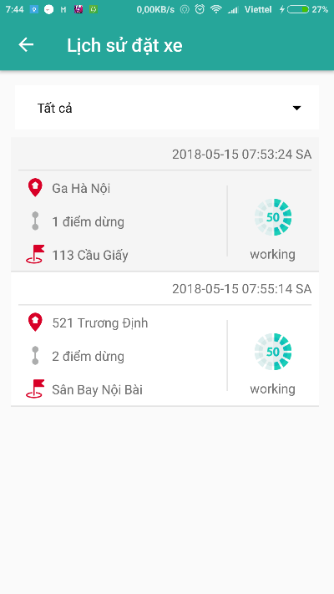
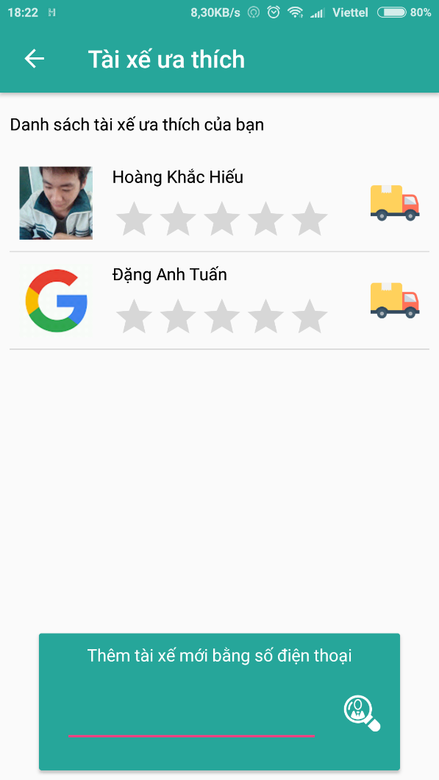
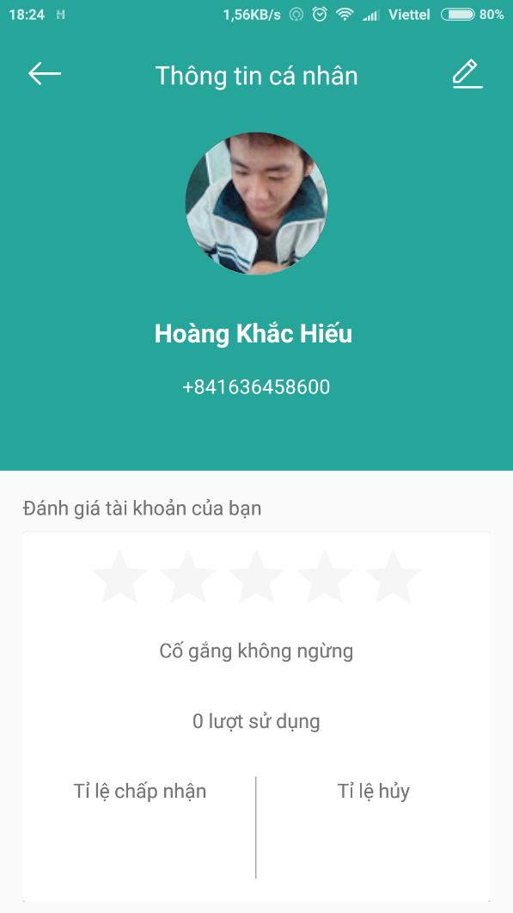

Một số giao diện khác

Slide 21
Kết luận

Slide 22
Kết quả thu được
Xây dựng thành công ứng dụng Gọi xe chuyển hàng Online với đầy đủ các chức năng cơ bản đã đặt ra, tích hợp vào một số tính năng mới giúp giải quyết các vấn đề còn tồn đọng so với các ứng dụng khác trên thị trường như chức năng phân loại xe, chuyển hàng tiết kiệm, tối ưu hóa đường đi, …
Tìm hiểu và làm chủ được một số công nghệ quan trọng trong việc lập trình ứng dụng cho thiết bị di động hiện nay.
Tìm hiểu và nắm được các kiến thức cơ bản về các dịch vụ mà Google cung cấp: Google Maps API, Firebase, …
Nắm vững được việc xây dựng một quy trình phát triển phần mềm trọn vẹn

Slide 23
Hạn chế và hướng phát triển
Cải thiện lại giao diện cho ứng dụng một cách đẹp hơn, có tính thẩm mỹ cao, dễ sử dụng.
Tối ưu lại về cách quản lý cơ sở dữ liệu.
Nghiên cứu và phát triển thêm một số tính năng như: cho phép thanh toán qua ví điện tử, tính năng gợi ý khu vực có nhu cầu chuyển hàng cao cho tài xế, tính năng hẹn giờ đặt lịch gọi xe, hỗ trợ thêm nhiều loại phương tiện khác, dịch vụ khác, …

Slide 24
Xin chân thành
cảm ơn thầy cô và các bạn đã lắng nghe!

